Slide 1
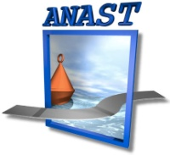



ANAST Architecture Navale et Analyse des Systèmes de Transport
UNIVERSITE DE LIEGE
Optimisation des structures raidies avec LBR-5
Formation à l’utilisation du logiciel
DCN
LORIENT, FRANCE
OCTOBRE 2007

Slide 2
GENERALITES
ORGANIGRAME DU LOGICIEL LBR-5
INPUT lbr5.txt
INPUT lbr5.lbr
GUI
LBR-5
OUTPUT
INPUT avpro.xml
Post processing
INPUT mars2k.mlt
(Retour en développement)

Slide 3
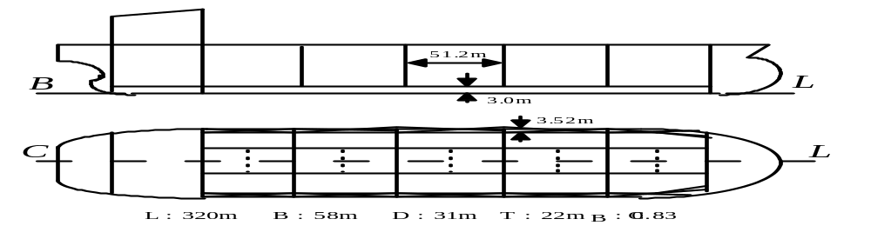
MODELISATION
MODELE LBR-5 (rappel):
  coupe transversale;
  tronçon longitudinal (longueur de la zone prismatique – ferry, longueur d’une cuve – méthanier).

Slide 4
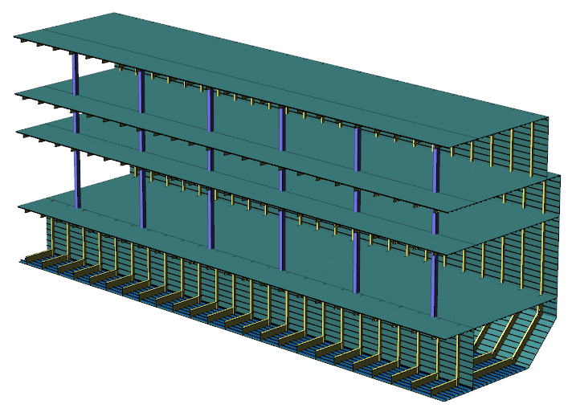
MODELISATION
MODELE LBR-5 (en vue 3D)
menu/Tools/3D View

Slide 5
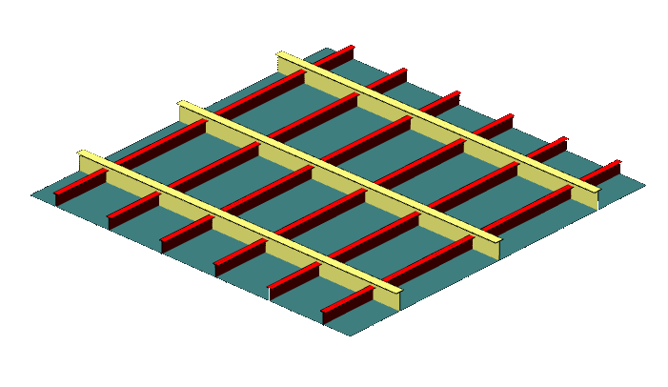
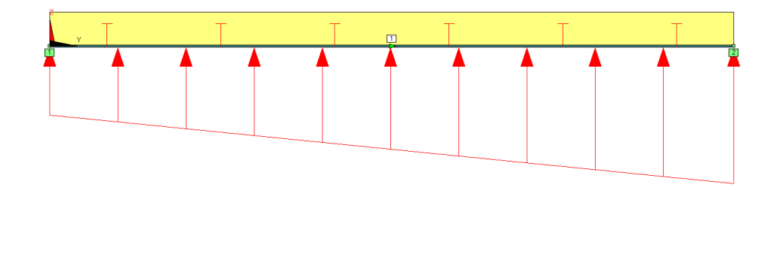
MODELISATION
Panneau LBR-5 (rappel):
  Orthotrope
  Épaisseur de tôle constante;
  Dimensions et espacements des raidisseurs constants;
  pressions latérales définies entre deux nœuds.
Système de raidissage:
  Longitudinaux (2 sets);
  Transversaux (2 sets).

Slide 6
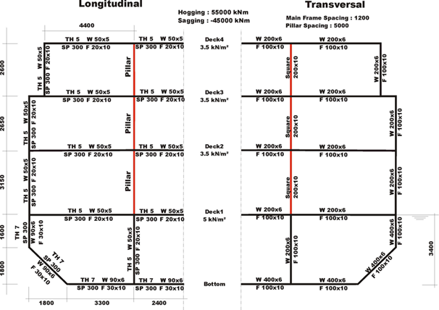
MODELISATION
Discrétisation (rappel):
  forme de la section (coque, intersection de la coque avec les ponts, connections entre les ponts et les épontilles, etc.);
  variations de l’échantillonnage (épaisseurs tôle, dimensions et espacements des raidisseurs);
  changements de pente des pressions latérales.

Slide 7
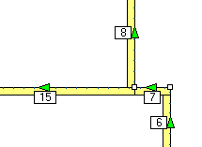
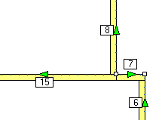
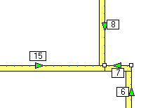
MODELISATION
Discrétisation (rappel):
  sens de panneaux (localisation des raidisseurs, pressions);
  règle de l’écoulement (nécessaire pour le solveur).
OK!
NOT OK!
NOT OK!

Slide 8
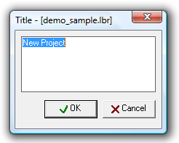
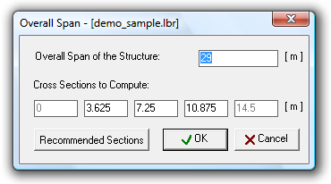
MODELISATION
Paramètres globaux
menu/Project/Title
menu/Project/Options/Overall Span

Slide 9
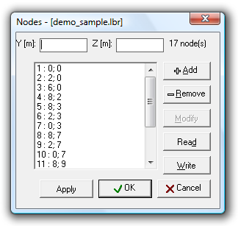
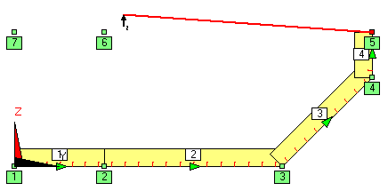
MODELISATION
Nœuds → Panneaux (plaques, épontilles)
menu/Model/Nodes
menu/Model/Add Plate(s)
menu/Model/Add Beam(s)

Slide 10
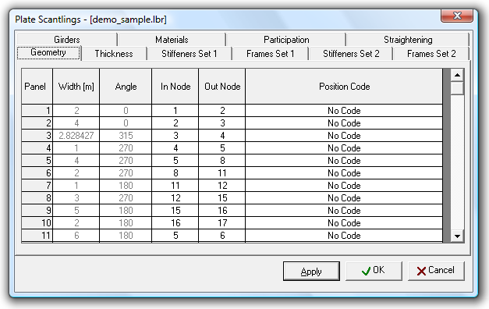
MODELISATION
Echantillonnage des plaques → Géométrie
menu/Panels/Plate Scantlings - Geometry

Slide 11
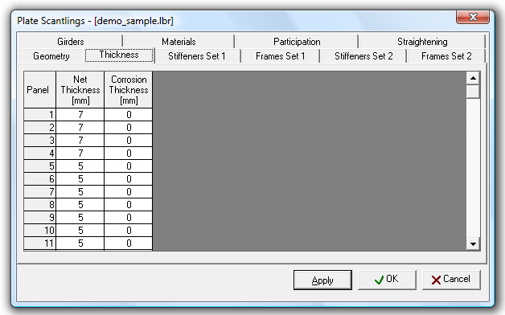
MODELISATION
Echantillonnage des plaques → Epaisseurs des tôles
menu/Panels/Plate Scantlings - Thickness

Slide 12

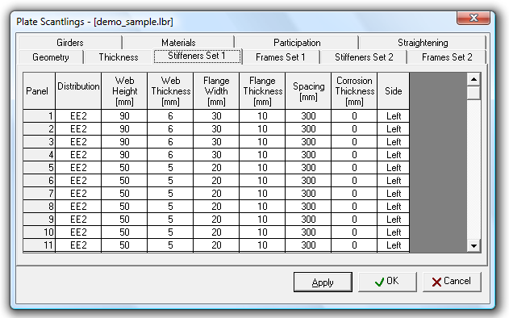


MODELISATION
Echantillonnage des plaques → Longitudinaux (set 1)
Distribution
Δ
menu/Panels/Plate Scantlings – Stiffeners Set 1
EE1
Δ/2
EE2
Side
Côté gauche
Côté droite

Slide 13
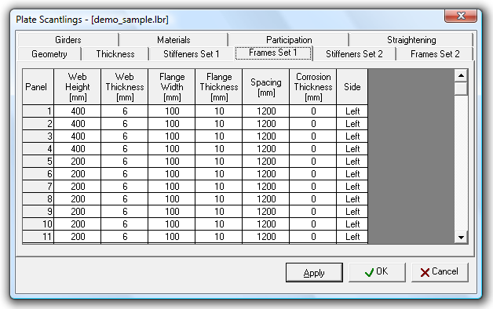
MODELISATION
Echantillonnage des plaques → Transversaux (set 1)
menu/Panels/Plate Scantlings – Frames Set 1

Slide 14
MODELISATION
Echantillonnage des plaques → Longitudinaux & Transversaux (set 2)
Longitudinaux Set 2:
  Mêmes paramètres que pour le Set 1 sauf mode de distribution et épaisseurs de corrosion;
  Rarement utilisés.
Transversaux Set 2:
  Mêmes paramètres que pour le Set 1 sauf épaisseurs de corrosion;
  Utilisés pour modéliser les cadres principaux ou les goussets.
menu/Panels/Plate Scantlings – Stiffeners Set 2
menu/Panels/Plate Scantlings – Frames Set 2

Slide 15
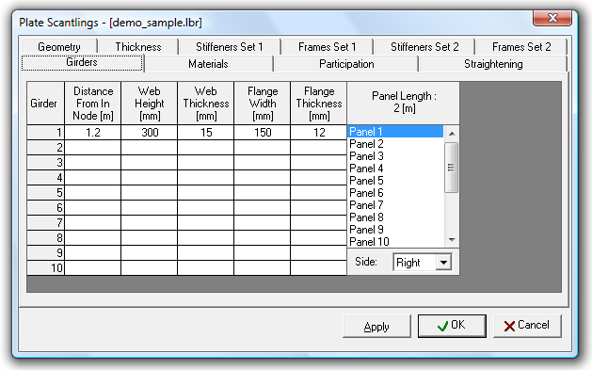
MODELISATION
Echantillonnage des plaques → Hiloires
menu/Panels/Plate Scantlings – Girders
Pour enlever une hiloire:
Sélectionner une rangée;
Appuyer sur la touche ‘delete’.

Slide 16
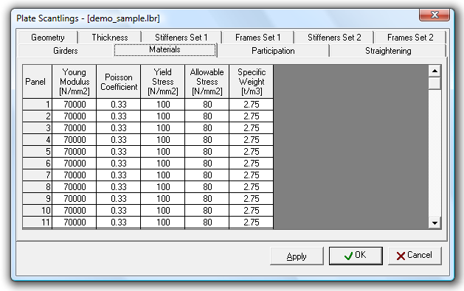
MODELISATION
Echantillonnage des plaques → Matériaux
menu/Panels/Plate Scantlings – Materials

Slide 17
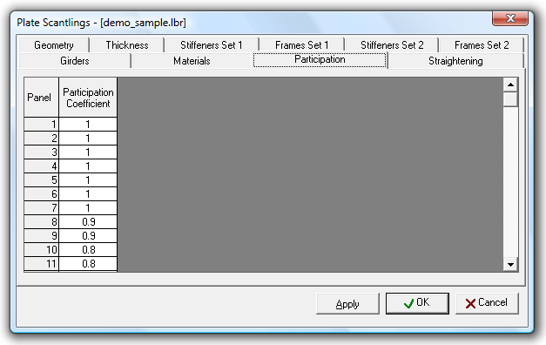
MODELISATION
Echantillonnage des plaques → Contribution à la flexion d’ensemble
menu/Panels/Plate Scantlings – Participation

Slide 18
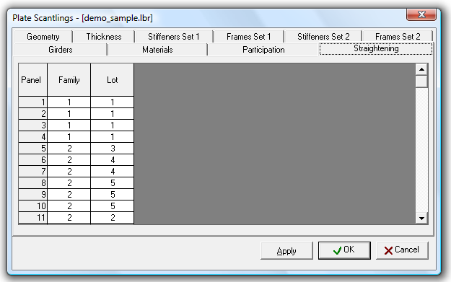
MODELISATION
Echantillonnage des plaques → Redressage
menu/Panels/Plate Scantlings – Straightening

Slide 19
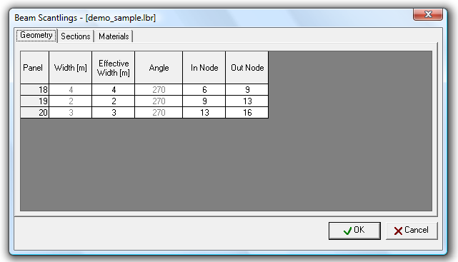
MODELISATION
Echantillonnage des épontilles → Géométrie
menu/Panels/Beam Scantlings – Geometry

Slide 20
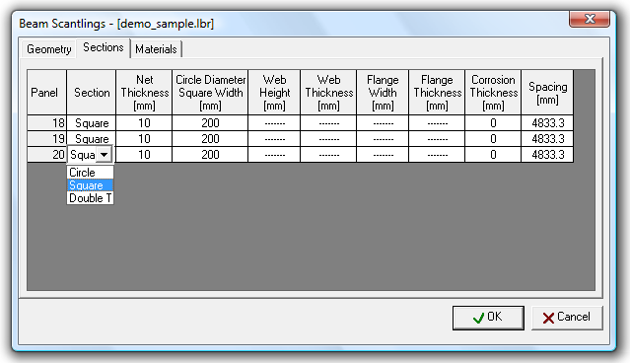
MODELISATION
Echantillonnage des épontilles → Sections
menu/Panels/Beam Scantlings – Sections

Slide 21
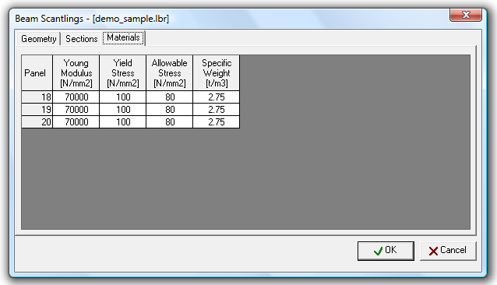
MODELISATION
Echantillonnage des épontilles → Matériaux
menu/Panels/Beam Scantlings – Materials

Slide 22
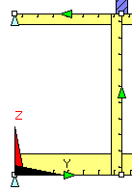
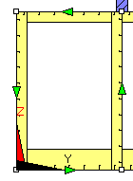
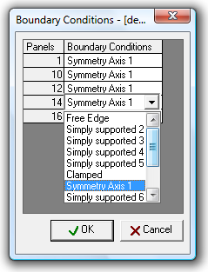
MODELISATION
Conditions d’appui
  Aux extrémités du modèle: structure bi-appuyée (pas éditable)
  Sur la longueur des panneaux: bord libre par défaut (dans les panneaux à extrémité libre)
  Panneaux sans bord libre dans l’axe de symétrie: Add Symmetry Axis #1 BC
C L
C L
menu/Panels/Boundary Conditions
Avec extrémité libre
Sans extrémité libre
menu/Panels/Add Symmetry Axis #1 BC
Méthode rapide pour l’introduction de l’axe de symétrie verticale

Slide 23
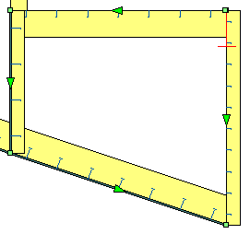
MODELISATION
Conditions d’appui
  Axe de symétrie – 0.5 x échantillonnage:
    plaques – 0.5 x épaisseur;
    épontilles – 0.5 x diamètre (cercle);
    raidisseurs, cadres – 0.5 x hauteur âme, 0.5 x épaisseur semelle;
    hiloires – 0.5 x épaisseur âme, 0.5 x largeur semelle;
C L

Slide 24
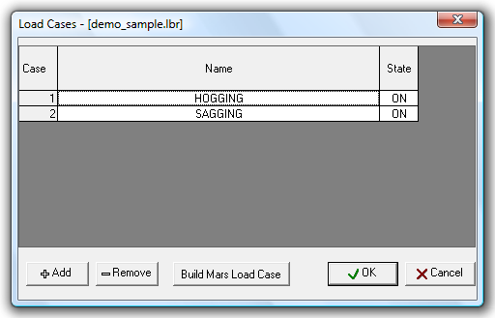
CHARGES
CAS DE CHARGES
  Maximum 20 cas de charges actives et inactives;
  Maximum 10 cas de charges actives.
menu/Loads/Load Cases

Slide 25
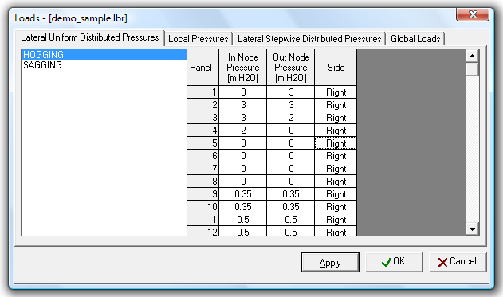

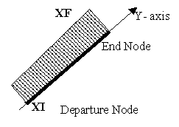
CHARGES
Charges → Pressions distribuées uniformément selon la longueur du modèle
menu/Loads/Loads – Lateral Uniform Distributed Pressures

Slide 26
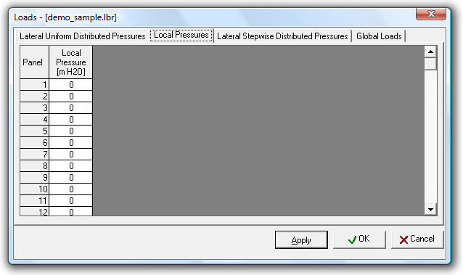
CHARGES
Charges → Pressions locales
pressions sur une maille élémentaire (essieux)
menu/Loads/Loads – Local Pressures

Slide 27
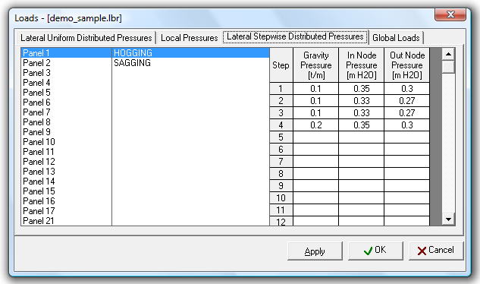
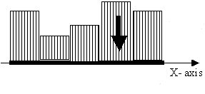
CHARGES
Charges → Pressions variables selon la longueur du modèle
maximum 20 pas de chargement
menu/Loads/Loads – Lateral Uniform Distributed Pressures

Slide 28
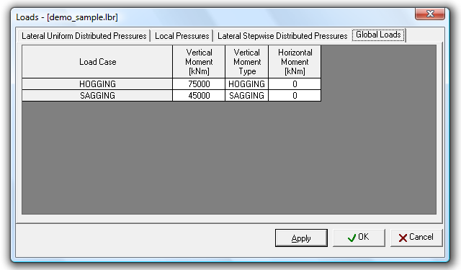
CHARGES
Charges → Charges globales
menu/Loads/Loads – Global Loads

Slide 29
ANALYSE STRUCTURELLE
Paramètres solveur: Sections de calcul
  5 sections de calcul;
  si analyse avec optimisation, x = 0 et x = L/2 fixés.
menu/Project/Options/Overall Span

Slide 30
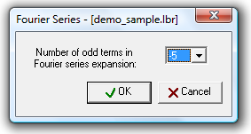
ANALYSE STRUCTURELLE
Paramètres solveur → Développement en série Fourier
  valeur positive: termes impaires + termes paires;
  valeur négative: termes impaires seulement;
  si chargement pas symétrique selon OX, valeur positive.
Nombre de termes:
  contrôle de données: 1 à 3 termes;
  analyse habituelle: 7 à 13 termes;
  analyse avancée: >= 25 termes.
menu/Project/Options/Fourier Series

Slide 31
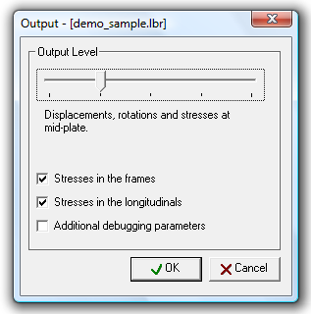
ANALYSE STRUCTURELLE
Paramètres solveur → Détail des résultats
Niveaux de détail:
  1: déplacements;
  2: 1 + rotations, contraintes en mi-épaisseur de la plaque;
  3: 2 + contraintes dans les fibres extrêmes de la plaque;
  4: 3 + forces et moments unitaires;
  5: 4 + équilibre des efforts, sorties additionnelles.
menu/Project/Options/Output

Slide 32
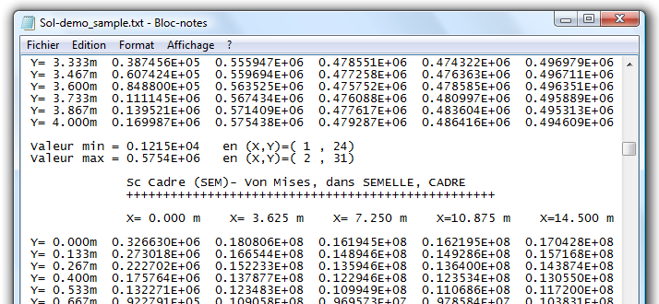
RESULTATS DU CALCUL STRUCTUREL
Fichiers de sortie:
  sol1: fichier principal de résultats;
  sol2: résultats voilement, plastification des plaques; résistance ultime.
menu/Analysis/Output Files/Solution 1
menu/Analysis/Output Files/Solution 2

Slide 33
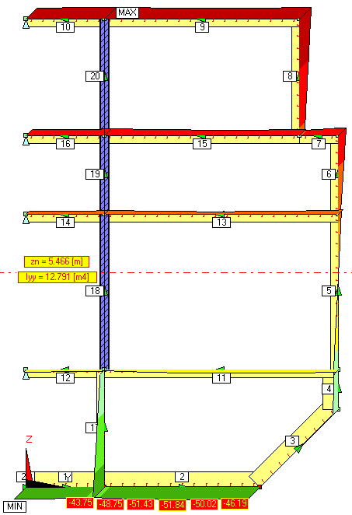
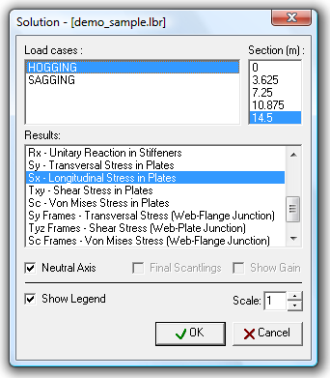
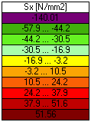
RESULTATS DU CALCUL STRUCTUREL
Post-processing:
  visualisation des diagrammes principals (déplacements, efforts, contraintes)
  visualisation de l’axe neutre.
menu/Analysis/Output Graphs/General Solution

Slide 34
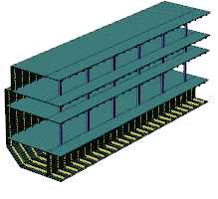
RESULTATS DU CALCUL STRUCTUREL
Post-processing (repère global, repère local):
- Les diagrammes sont affichés suivant le repère local.
Repère global:
  OX: selon la longueur du modèle;
  OY: selon la largeur du modèle;
  OZ: selon la hauteur du modèle.
z
x
y
Repère local:
  OX: selon la longueur du modèle;
  OY: suivant l’orientation du panneau;
  OZ: normale sur le panneau, règle de la main droite (vers la droite, par rapport au sens du panneau).
Sens panneau
x
y
z

Slide 35
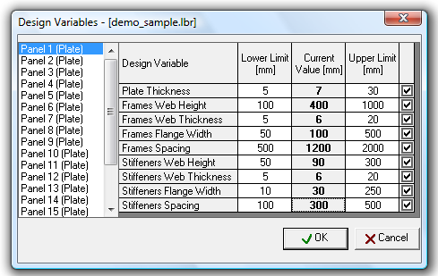
OPTIMISATION DE LA STRUCTURE
Optimisation: Variables de conception
menu/Analysis/Optimization/Design Variables

Slide 36
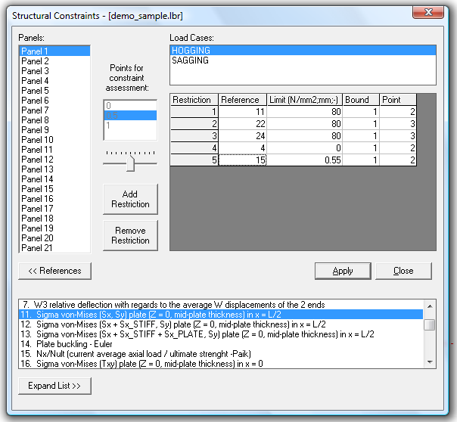


OPTIMISATION DE LA STRUCTURE
Optimisation: Restrictions structurelles
menu/Analysis/Optimization /Structural Constraints
Point 1:
y = 0
Point 3:
y = 1
Point 2:
y = (0,1)

Slide 37
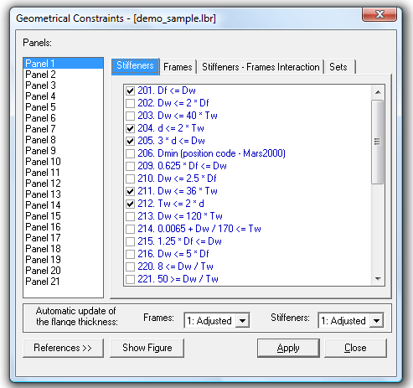
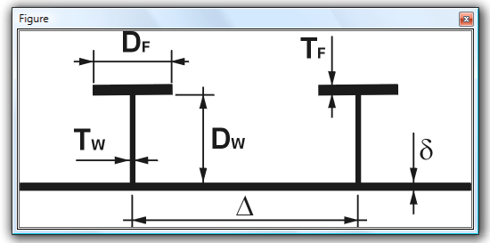
OPTIMISATION DE LA STRUCTURE
Optimisation: Restrictions géométriques
menu/Analysis/Optimization /Geometrical Constraints

Slide 38
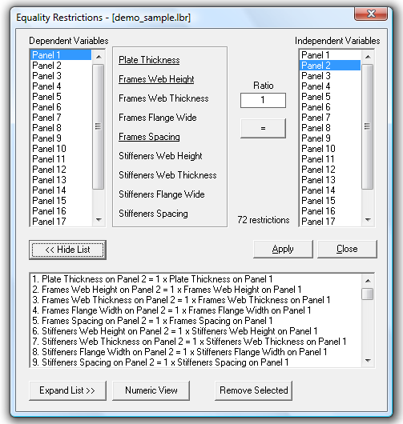
OPTIMISATION DE LA STRUCTURE
Optimisation: Restrictions d’égalité
menu/Analysis/Optimization /Equality Restrictions

Slide 39
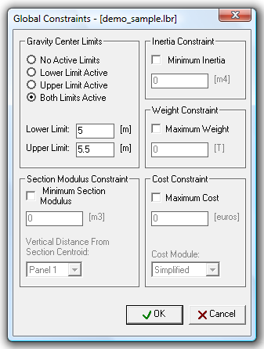
OPTIMISATION DE LA STRUCTURE
Optimisation: Restrictions globales
menu/Analysis/Optimization /Global Constraints

Slide 40
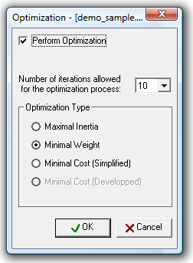
OPTIMISATION DE LA STRUCTURE
Optimisation: Fonction objectif
menu/Analysis/Optimization /Objective Function

Slide 41
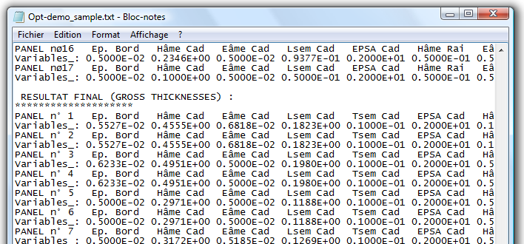
RESULTATS DE L’OPTIMISATION
Fichier de sortie:
  opt: fichier de résultats de l’optimisation;
  final_scantl: échantillonnage final.
menu/Analysis/Output Files/Optimization
menu/Analysis/Output Files/Final Scantlings

Slide 42

RESULTATS DE L’OPTIMISATION
Post-Processing: Evolution de la fonction objectif
menu/Analysis/Output Graphs/Objective Function Variation

Slide 43

RESULTATS DE L’OPTIMISATION
Post-Processing: Evolution du centre de gravité
menu/Analysis/Output Graphs/Gravity Center Variation

Slide 44

RESULTATS DE L’OPTIMISATION
Post-Processing: Variation des variables de conception
menu/Analysis/Output Graphs/Design Variables Variation

Slide 45


RESULTATS DE L’OPTIMISATION
Post-Processing: Variation des variables de conception
menu/Analysis/Output Graphs/General Solution
menu/View/Display Settings

Slide 46

RESULTATS DE L’OPTIMISATION
Post-Processing: Variation des variables de conception

Slide 47
IMPORT DES DONNEES - AVPRO
Import AVPRO: fichier données orienté LBR-5
Données transférées:
  géométrie section transversale;
  échantillonnages;
  matériaux;
  cas de charges (pressions hydrostatiques, moments de flexion);
  conditions d’appui.
Données proposées par défaut:
  paramètres coût;
  limités des variables de conception.
Données à compléter:
  vérification de la règle de l’écoulement (sens panneaux);
  paramètres d’optimisation (restrictions structurelles, etc.).

Slide 48
IMPORT DES DONNEES – MARS2000
Import MARS2000: fichier données neutre (interprété par LBR5)
Données transférées:
  géométrie section transversale;
  échantillonnages moyennées (excepté dimensions raidissage transversal);
  matériaux;
  cas de charges réglementaires;
  conditions d’appui.
Données proposées par défaut:
  longueur du modèle;
  paramètres coût;
  limités des variables de conception.
Données à compléter:
  dimensions raidissage transversal;
  vérification de la règle de l’écoulement (sens panneaux);
  paramètres d’optimisation (restrictions structurelles, etc.).

